Slide 1
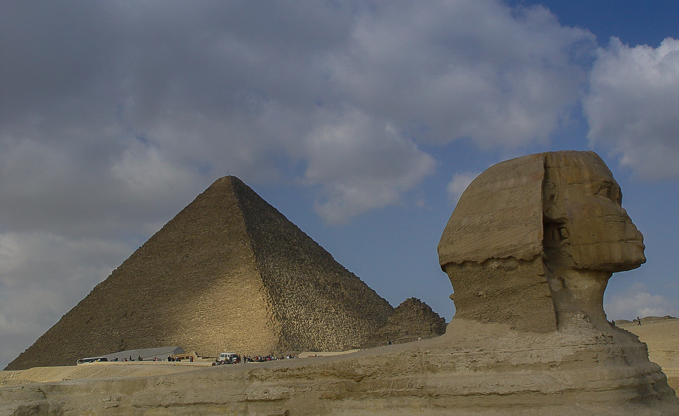
Influencia de Egipto en Grecia
Rabel Holgado Jiménez – Filología Clásica

Slide 2
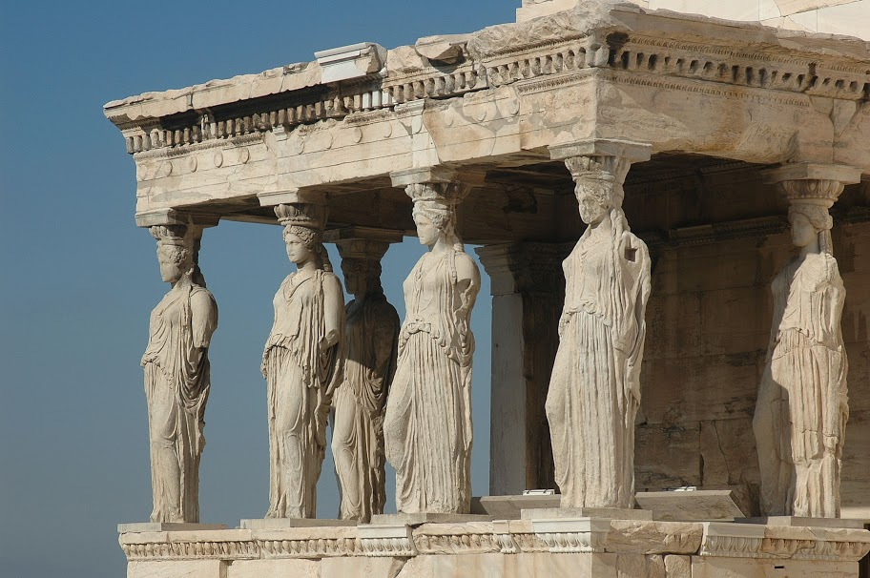
Índice
Introducción
Mitología en común
Egipto como origen
Egipto con Alejandro Magno
Conclusiones

Slide 3
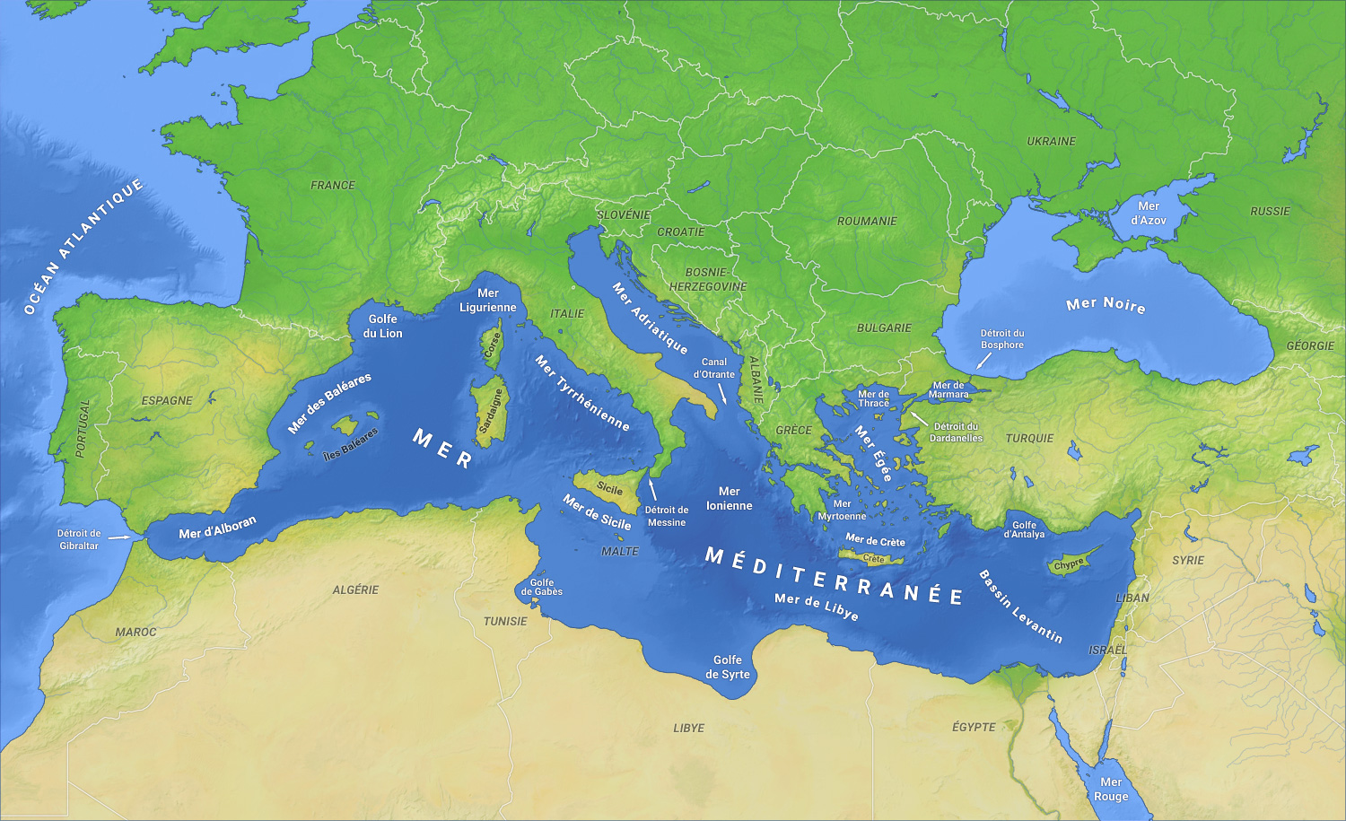
Introducción

Slide 4
Introducción
Así, los egipcios que habitan las tierras situadas más abajo del lago Meris, y en especial lo que se denomina el Delta, si esa región sigue ganando altura en semejante progresión y continúa creciendo del mismo modo, esos egipcios, a mi juicio, al no inundarla ya el Nilo, sufrirán, en todo el tiempo venidero, lo que, en cierta ocasión, ellos dijeron que sufrirían los griegos. Resulta que, al saber que todo el territorio griego se riega con agua de lluvia no con ríos como el suyo, afirmaron que los griegos, frustrados un día en su esperanza, padecerán un hambre terrible. Esta afirmación quiere decir que, si la divinidad no quisiera enviarles lluvia, sino mantener la sequía, los griegos serían presa del hambre, ya que, efectivamente, no tienen ningún otro medio de conseguir agua como no sea por la gracia de Zeus; solo así. – Heródoto, Libro II: pág. 292 – 293
Se purgan tres días consecutivos cada mes, tratando de mantener su salud con vomitivos y lavativas, pues creen que, a los hombres, todas las enfermedades les vienen de los alimentos que constituyen su sustento. (En realidad los egipcios son, después de los libios, los hombres más sanos de todos; pero ello, a mi juicio, se debe principalmente a su clima, ya que el paso de una estación a otra no aporta cambios climáticos, […] Consumen, además, panes que hacen de espelta, y que ellos denominan kyllestis, y habitualmente toman vino hecho de cebada, ya que en su territorio no tienen viñas. También comen pescado (bien secados al sol y crudos, bien adobados en salmuera) y aves […] Todas las demás especies de aves o peces con que cuentan, excepto los que consideran sagrados, se las comen, por lo general, asadas o cocidas. – Heródoto, Libro II: pág. 366 – 367
Por cierto que hay siete castas de egipcios, cuyos componentes reciben las siguientes denominaciones: casta de los sacerdotes, de los guerreros, de los boyeros, de los porquerizos, de los mercaderes, de los intérpretes y de los pilotos. Tal es el número de las castas de los egipcios y reciben sus nombres en razón de sus oficios. – Heródoto, Libro II: pág. 459 – 460

Slide 5
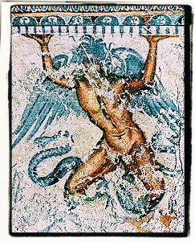
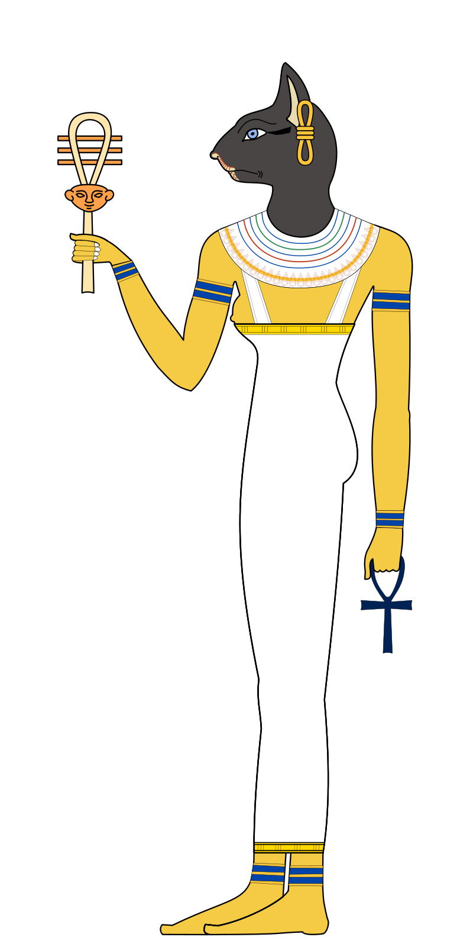
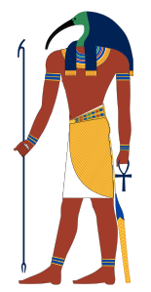
Mitología en Común
Dánao y Egipto Unión de Grecia y Egipto
El mito de Tifón Huida de los dioses

Slide 6
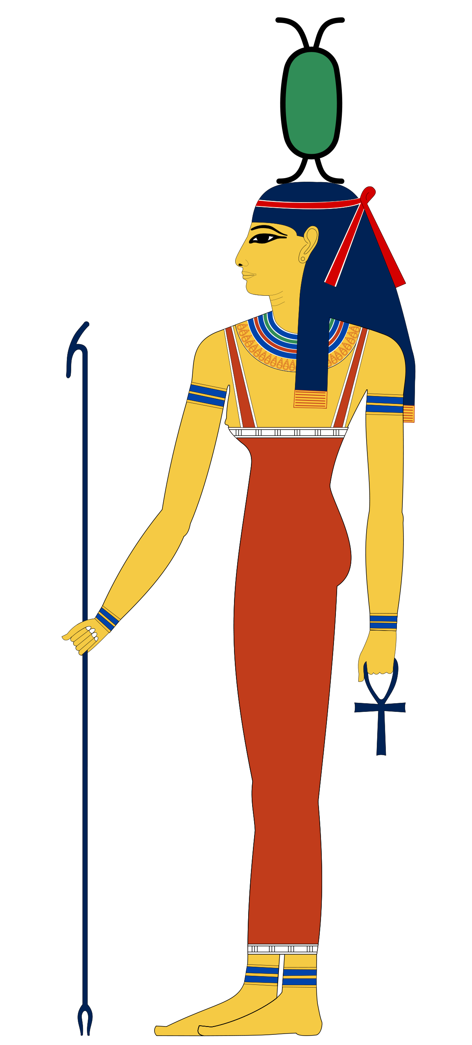
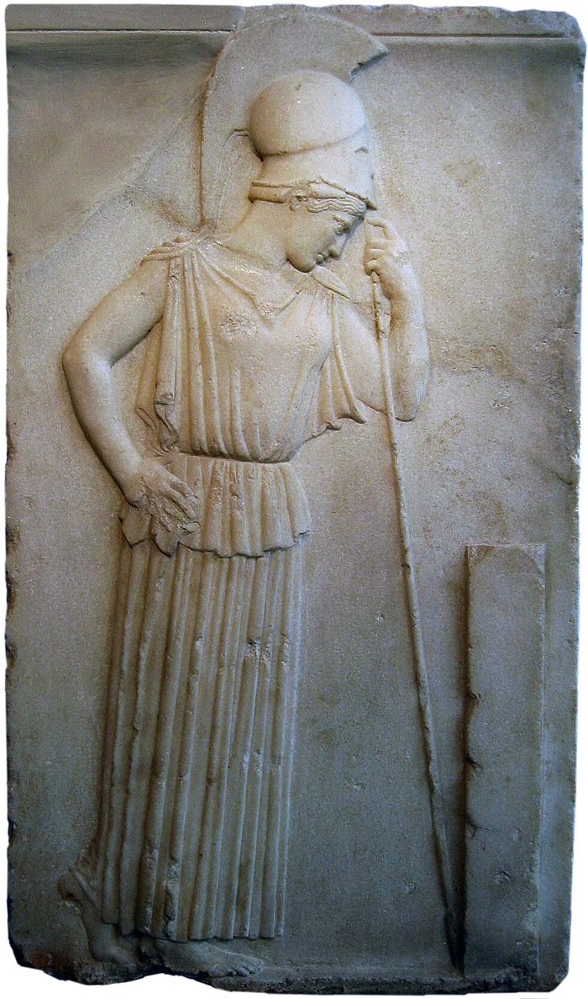
Mitología en Común
Nut Urano
Keb Gea
Amón Cronos
Nebet-Het (Neftis) Nix
Heqtit (Heket) Deméter
Asar (Osiris) Deméter
Satet Hera
Mut Hera
Sokar (Sokaris) Hades
Anuket Poseidón
Hor (Horus) Zeus
Ra Helios
Sobek Helios
Jonsu Selene
Hut-Hor (Hathor) Afrodita
Net (Neit) Atenea
Ptah Hefesto
Upuaut Ares
Anhur Ares y Artemisa
Bastet Artemisa
Iten (Atón) Apolo
Hepu (Apis) Dionisos
Dyehuty (Thot) Hermes
Inpu (Anubis) Tánatos
Ast (Isis) Hécate
Serket Hécate
Min Pan
Imhotep Asclepio

Slide 7
Mitología en común
[…] que salido de la más honda sede de la tierra Tifón a los celestes causó miedo, y que todos dieron la espalda para la huida, hasta que, cansados, la tierra egipcia los acogió, y en siete puertos dividido el Nilo, que allí también el nacido de la tierra, Tifón, llegó, narra que los altísimos se escondieron en mentidas figuras. “Conductor de rebaño”, dijo, “se convierte Júpiter, de donde con curvados cuernos ahora se representa el libio Amón; el Delio en un cuervo está, la prole de Sémele en un macho cabrío, en una gata la hermana de Febo, la Saturnia en una nívea vaca, en un pez se esconde Venus, el Cilenio de un ibis en las alas”. – Las Metamorfosis de Ovidio, Libro V: Metamorfosis de los dioses, v. 321 - 331

Slide 8
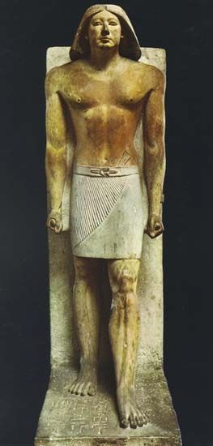
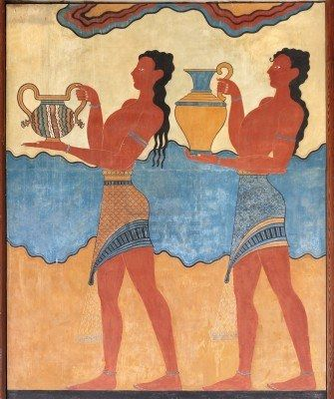
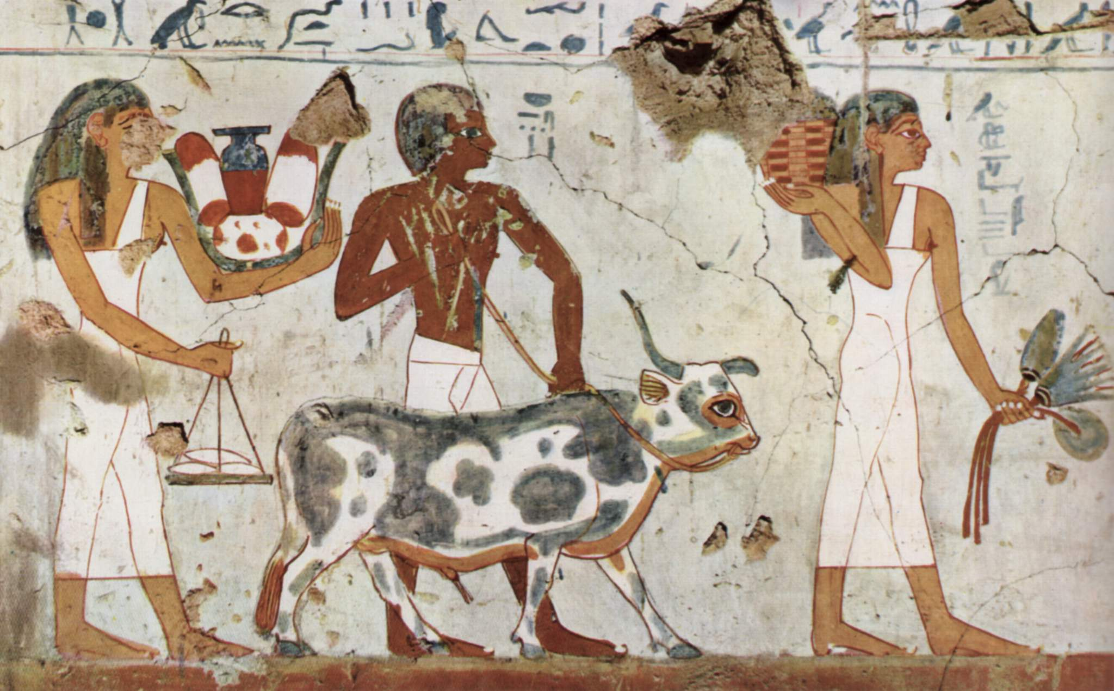
Egipto como Origen
Relaciones Internacionales Comercio
¿Fenicios? Náucratis
El arte griego con influencia egipcia
Escultura Griega Arcaica:
Kuroi
Escultura egipcia:
Sacerdote de Ptah
Pintura minoica: Palacio de Knossos, Creta
Pintura egipcia: Cámara funeraria (1500 ~ 1450)

Slide 9
Egipto como Origen
Safo, Poemas V y XV
¡Oh, Nereides, a mi hermano
inmune devolvedme y que aquí llegue
y cuanto su alma quiere ver logrado
se cumpla!
Que expíe sus pecados de antes; sea
goce de amigos y tormento
para sus enemigos, que ojalá
no los tengamos;
Partícipe a su hermana quiera hacer
del honor y
las amargas inquietudes
que le apenaban;
Cuando escuche la habladuría
de sus conciudadanos,
como grano de mijo le parezcan
esas palabras
¡Sedle propicias, hijas de Nereo,
y tú, Cipris, de tus iras
olvídate, y del mal
líbrale!
Que, Cipris, te halle y que no pueda
jactarse jamás Dórica de que él
a su amor deseable retornó
por vez segunda.

Slide 10
Egipto como origen
[…] Y el rubio Menelao, comprendiendo lo que aquél decía, les habló con estas aladas palabras: “¡Hijos amados! Ningún mortal puede competir con Zeus, cuyas moradas y posesiones son eternas; mas entre los hombres habrá quien rivalice conmigo y quien no me iguale en las riquezas que traje en mis naves, cumplido el octavo año, después de haber padecido y vagado mucho: en mis peregrinaciones fui a Chipre, a Fenicia, a Egipto, a Etiopía, a Sidonia, donde los erembos y a Libia, donde los corderitos echan cuernos muy pronto, y las ovejas paren tres veces en un año. […] – La Odisea, Canto IV

Slide 11
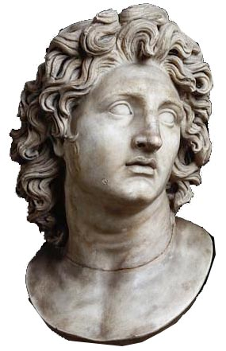
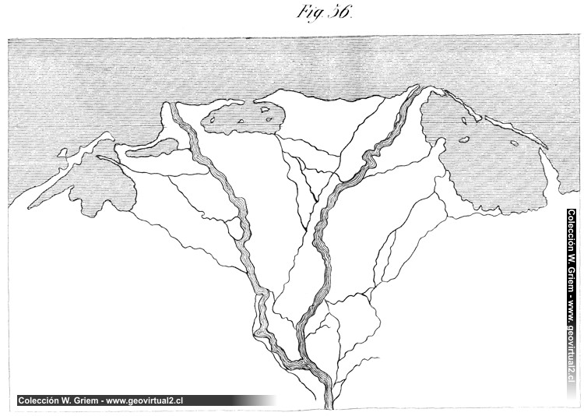
Egipto con Alejandro Magno
Egipto en el Imperio Persa Conquista de Alejandro Magno
Hijo de Amón, salvador y liberador
Fundación de Alejandría
Construcción del Faro de Alejandría
Ptolomeo I sucesor de Alejandro Magno
El Helenismo y la Biblioteca de Alejandría
Alejandría
Náucratis

Slide 12
Egipto con Alejandro Magno
[1] Alejandro se dirigió a continuación hacia Egipto, que era desde el principio el objetivo de su incursión por el sur, y llegó desde Gaza a Pesulio, ciudad de Egipto, al séptimo día. […] [4] Cruzó el río para llegar a Menfis, donde ofreció sacrificios a todos los dioses, y de modo especial a Apis, y celebró certámenes gimnásticos y musicales, a los que concurrieron los especialistas más famosos de Grecia. […] – Anábasis de Alejandro Magno de Flavio Arriano, Libro III: Alejandro llega a Menfis
[1] […] Quiso el propio Alejandro señalar a los constructores los límites de por dónde habían de alzarse las obras de fortificación, pero no tenía con qué marcar la señal sobre la tierra. A uno de los maestros constructores se le ocurrió hacerlo con harina que los soldados transportaban en unos barriles, y dibujó con ella el contorno circular de la fortificación de la ciudad, precisamente por donde el rey había indicado que se hiciera. [2] Reflexionando sobre esto, los adivinos, especialmente Aristandro el telmisio, que ya en muchas ocasiones anteriores había interpretado a Alejandro con exactitud muchos otros augurios; vaticinaron que la nueva ciudad sería próspera por muchas razones, y en especial por su fertilidad en frutos de la tierra. – Anábasis de Alejandro Magno de Flavio Arriano, Libro III: Fundación de Alejandría
[7] Se dice que Alejandro dividió la administración del gobierno de Egipto entre varias personas por aconsejárselo así la propia naturaleza del lugar, y su fortificada posición, además de porque no le parecía seguro poner en manos de una sola persona el dominio de todo Egipto. A mi me parece que con el paso del tiempo los romanos aprendieron de este proceder de Alejandro respecto a Egipto, y por ello nunca enviaron como gobernador a Egipto a nadie del Senado, sino a algunos que pertenecían a la clase de los Caballeros. – Anábasis de Alejandro Magno de Flavio Arriano, Libro III: Organización administrativa de Egipto

Slide 13
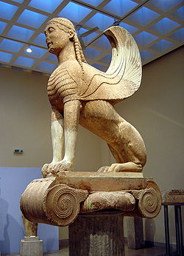
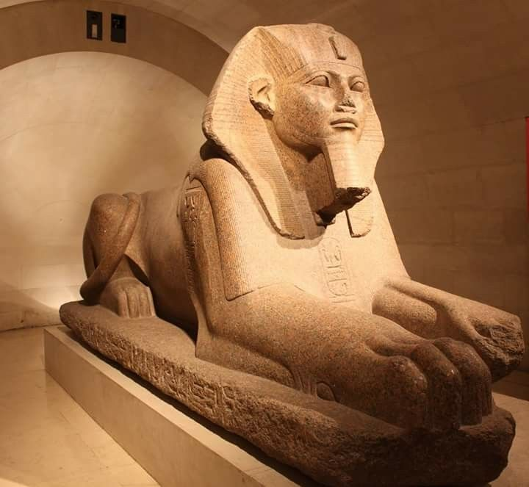
Conclusiones
Roma Grecia Egipto
El Mar Egeo y el Nilo
Las dos Tebas y las dos Esfinges
El verdadero legado clásico
Las políticas eurocentralistas
Esfinge de Tanis, Egipto
Esfinge de Náxos, Grecia

Slide 14
Fin
Alegoría del río Nilo - Escuela de Alejandría, Helenismo

